Slide 1
Internet

Slide 2
Co to jest Internet?

Slide 3
Internet to sieć połączeń pomiędzy komputerami.

Slide 4
Gdzie możemy znaleźć Internet?

Slide 5
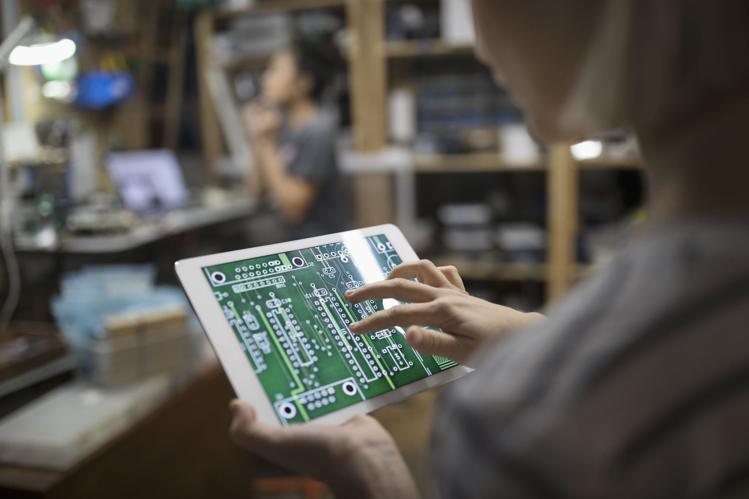
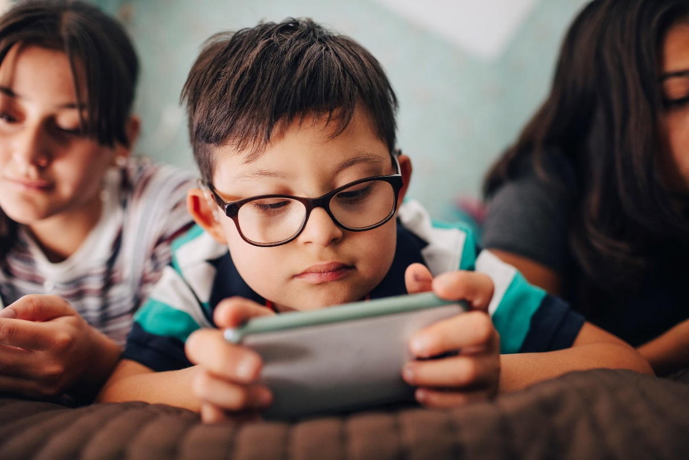
Internet możemy znaleźć w:
komputerze
tablecie
laptopie
telefonie
telewizorze

Slide 6
Do czego służy Internet?

Slide 7
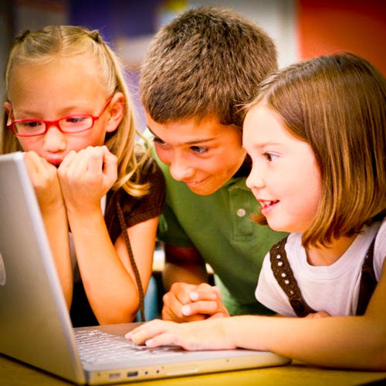
Internet służy do:
czytania
oglądania bajek, filmów
słuchania muzyki
grania
przesyłania wiadomości
robienia zakupów
To zdjęcie, autor: Nieznany autor, licencja: CC BY-SA

Slide 8
Z czego najczęściej korzystacie?

Slide 9
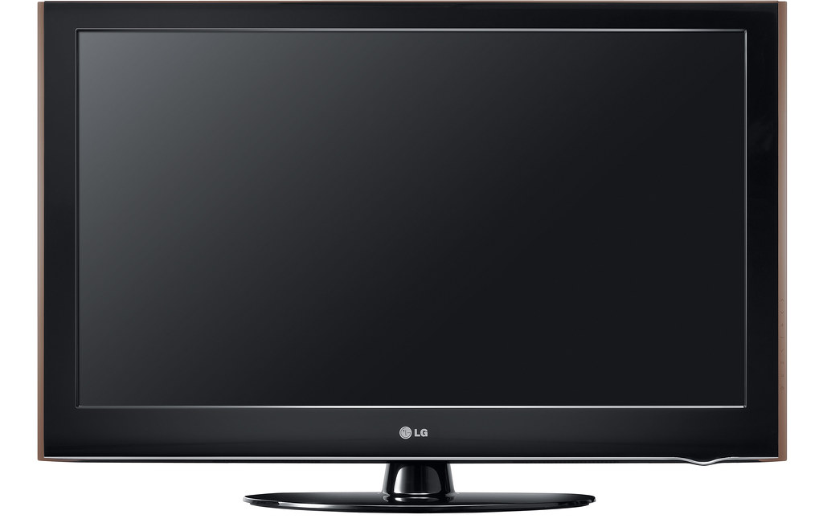
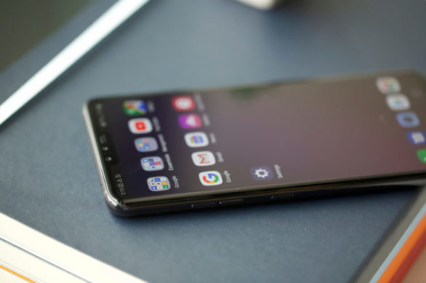
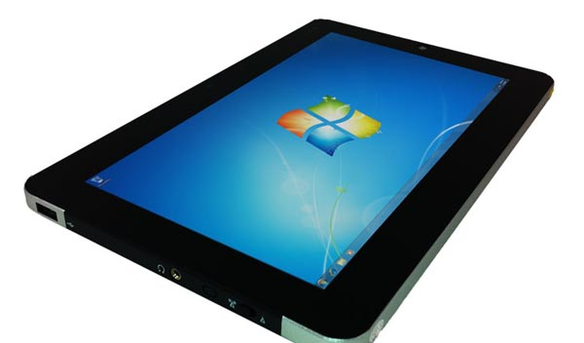
To zdjęcie, autor: Nieznany autor, licencja: CC BY
To zdjęcie, autor: Nieznany autor, licencja: CC BY-SA-NC

Slide 10
Sposoby bezpiecznego korzystania
z Internetu!

Slide 12
Chroń swoją prywatność!
Nie podawaj swoich danych osobowych, takich jak: imię, nazwisko, numer telefonu czy adres domowy.

Slide 13
Mów, jeśli coś jest nie tak!
W sytuacji, kiedy ktoś lub coś Cię w Internecie zaniepokoi lub wystraszy, koniecznie opowiedz o tym rodzicom lub innej zaufanej osobie dorosłej.

Slide 14
Nie ufaj osobom poznanym w sieci!
Nie spotykaj się z osobami poznanymi w Internecie.

Slide 15
Szanuj innych w sieci!
Pamiętaj, by traktować innych z szacunkiem.
Swoje zdanie wyrażaj, nie obrażając nikogo.
Nie reaguj agresją na agresję.

Slide 16
Korzystaj z umiarem z Internetu!
Pamiętaj, że zbyt długie korzystanie z komputera, tabletu czy smartfona może zaszkodzić Twojemu zdrowiu i pogorszyć kontakty z bliskimi oraz z koleżankami kolegami.

Slide 17
Oglądaj bajki, filmy i gry odpowiednie do wieku!

Slide 18
Jak w inny sposób można spędzać czas!

Slide 19
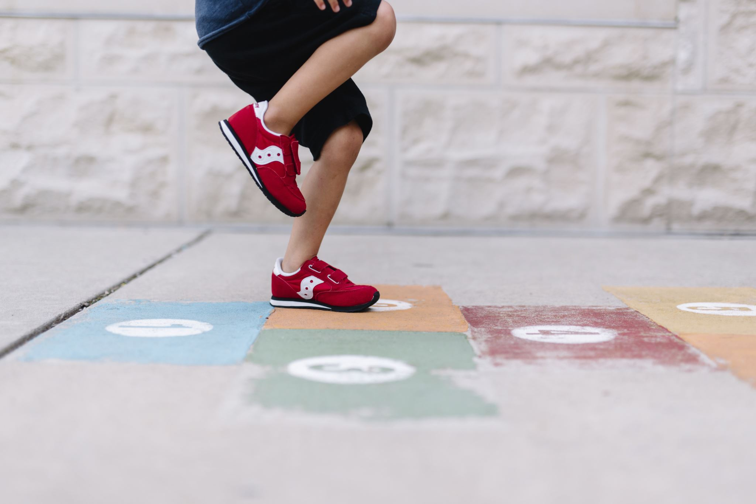
zabawa na placu zabaw
sala zabaw

Slide 20
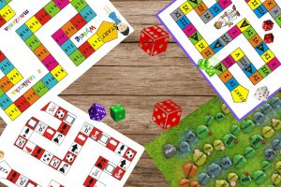
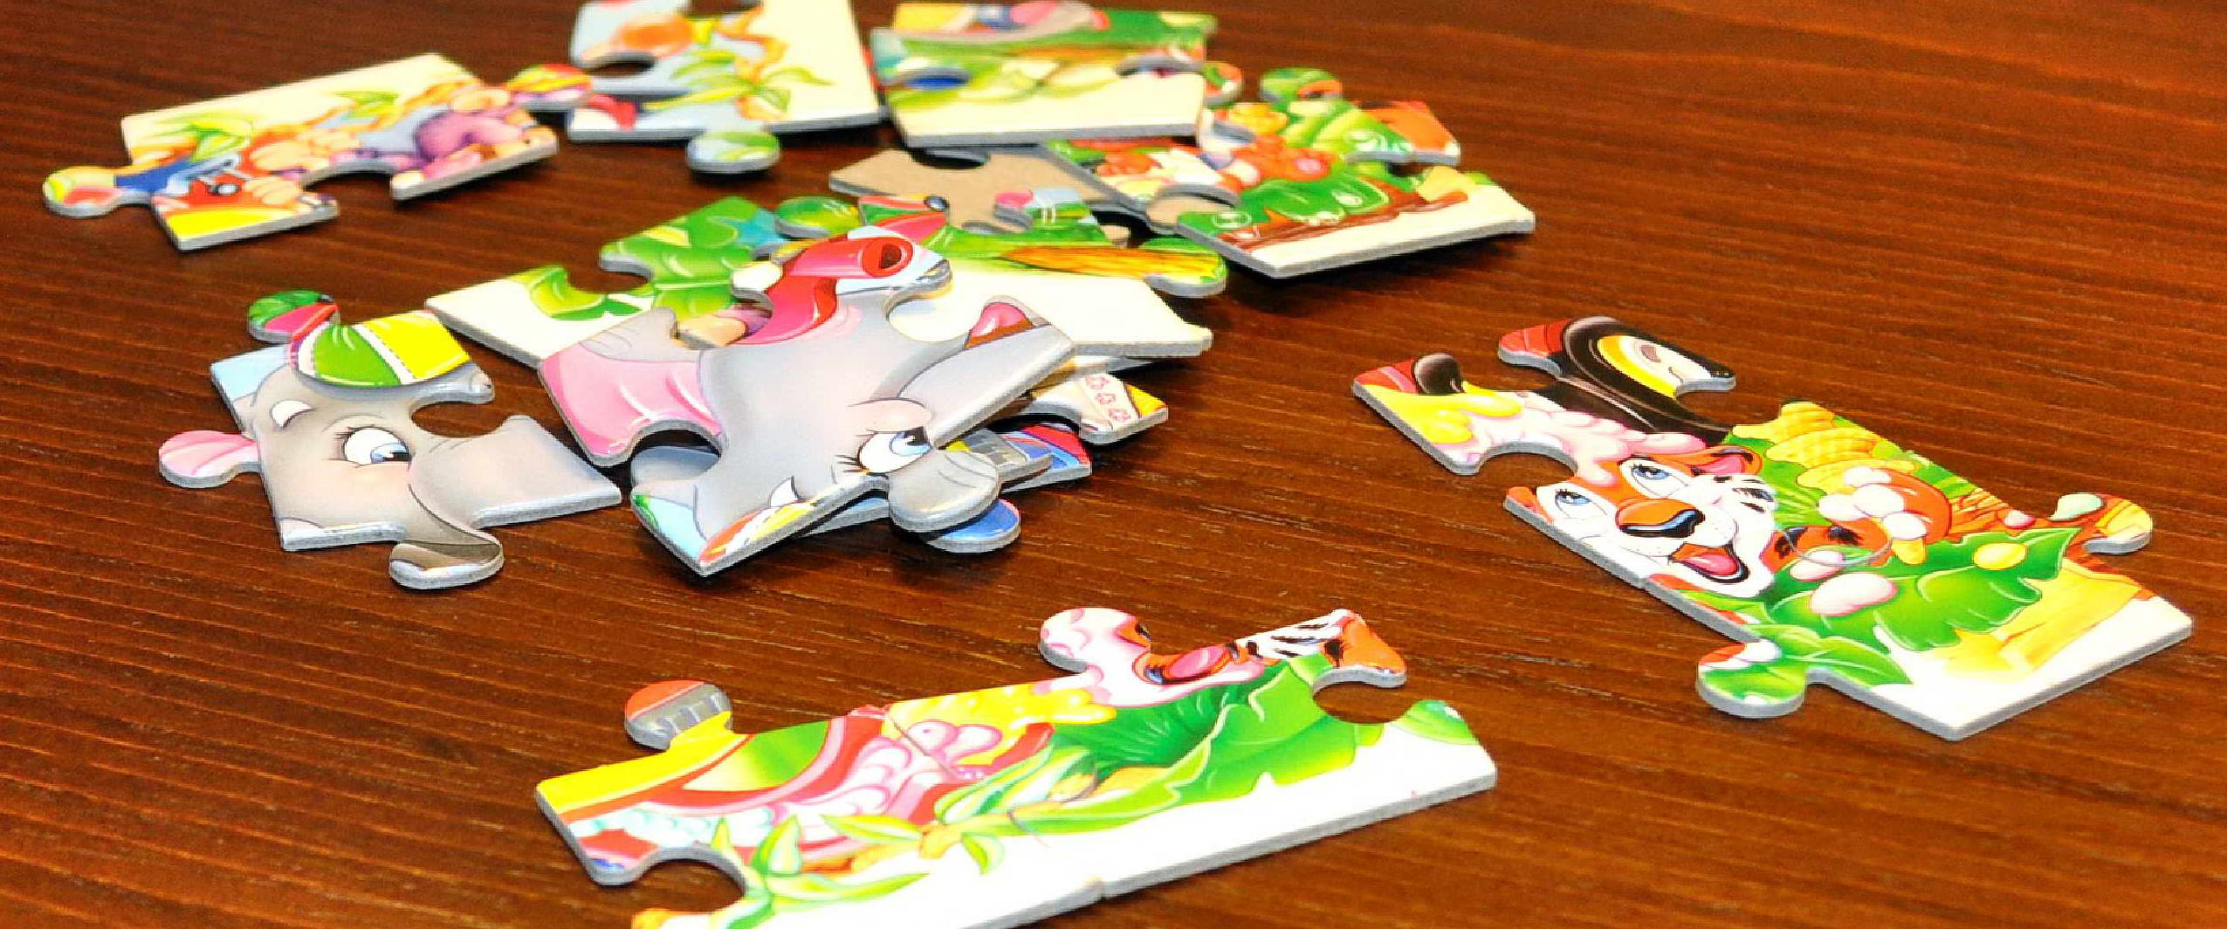
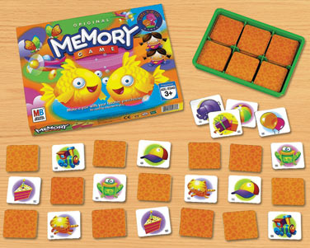
gry planszowe
puzzle
memory

Slide 21
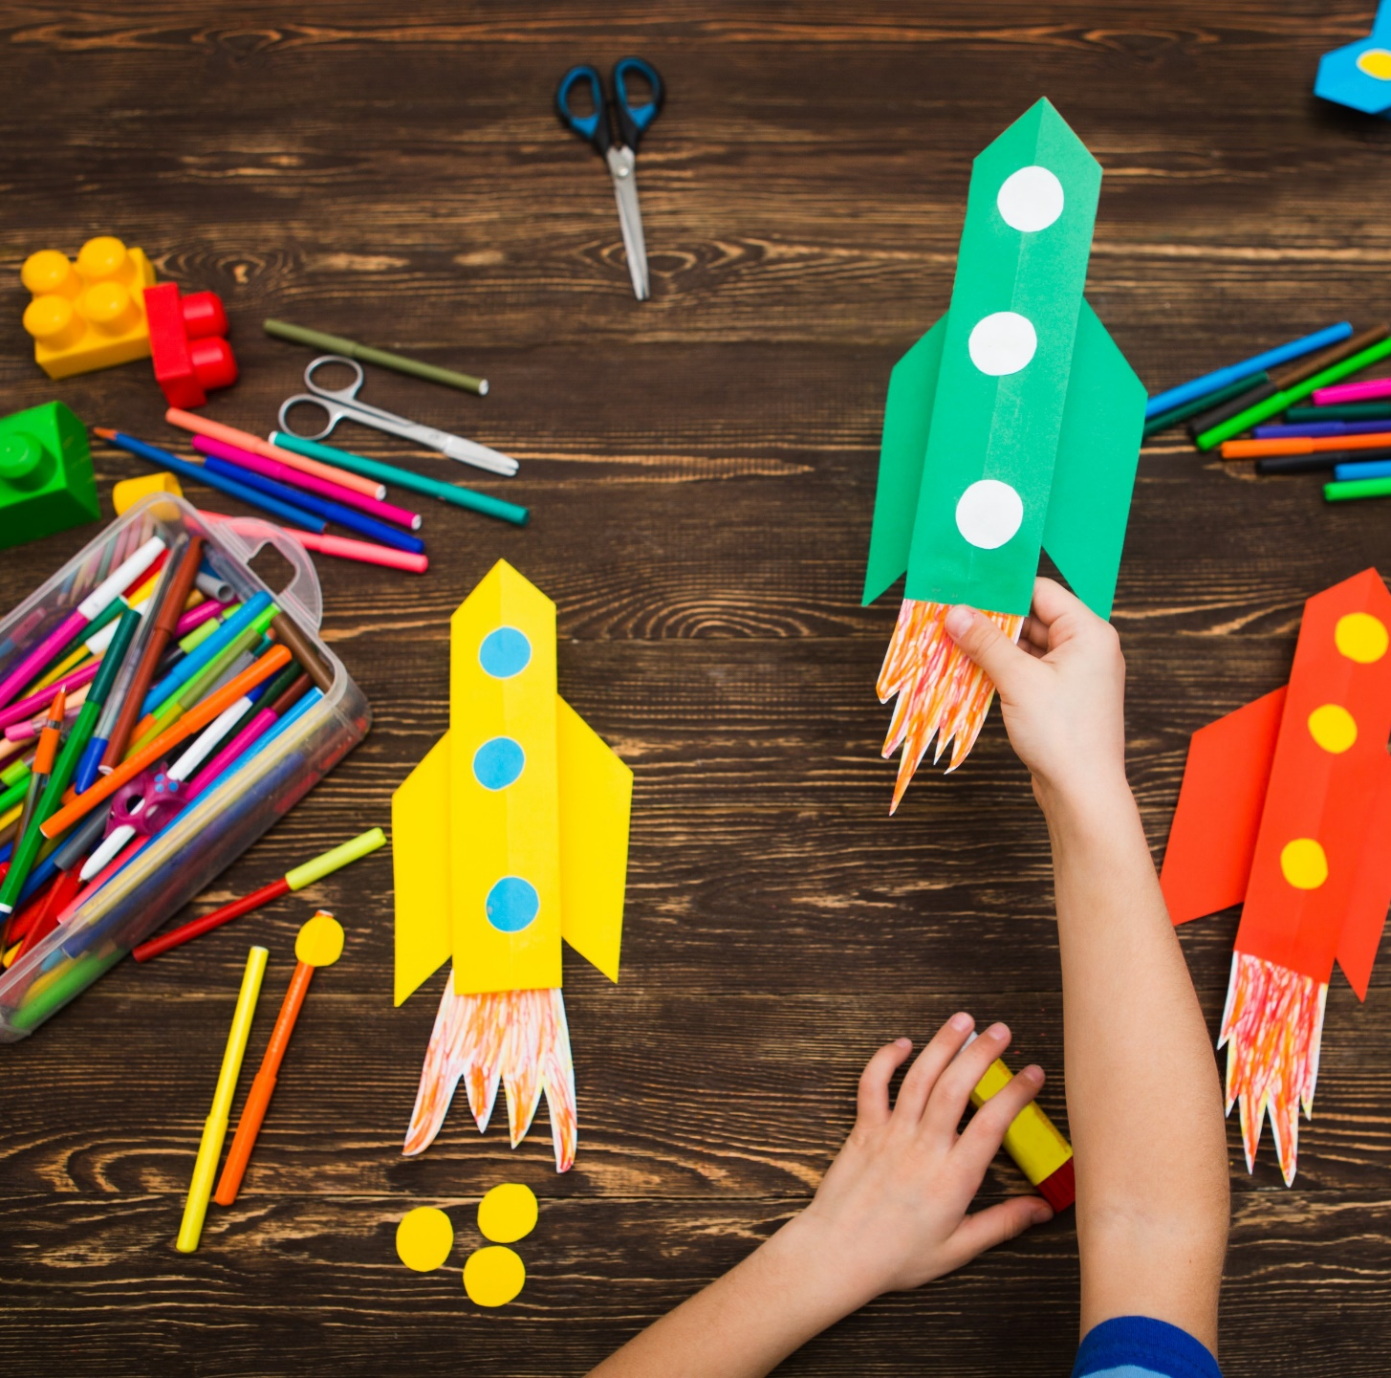
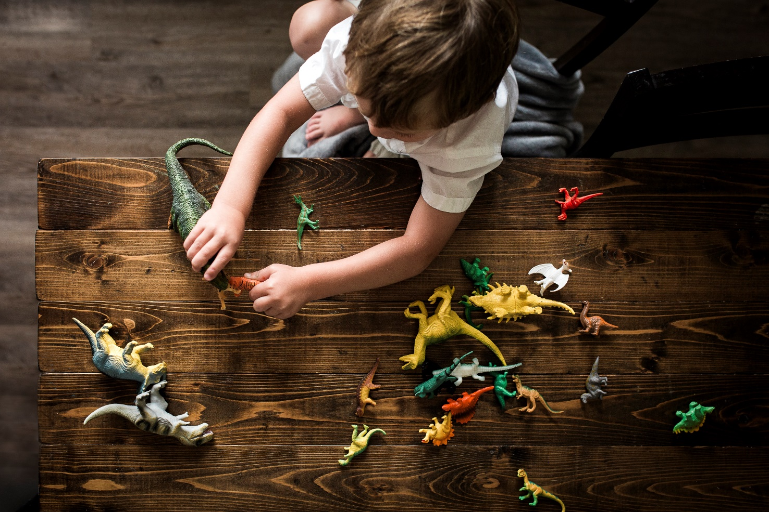
rysowanie
malowanie
lepienie
wyklejanie
wycinanie
zabawa klockami, figurkami

Slide 22
zajęcia sportowe, taneczne, muzyczne

Slide 23
Poradnia Psychologiczno-Pedagogiczna nr 1 w Katowicach
Opracowała: A. Donat I. Liguzińska-Wołowiec
Prezentacja została opracowana na podstawie materiałów przygotowanych przez Fundację Dajemy Dzieciom Siłę (Dzieci Niczyje).

